Slide 1
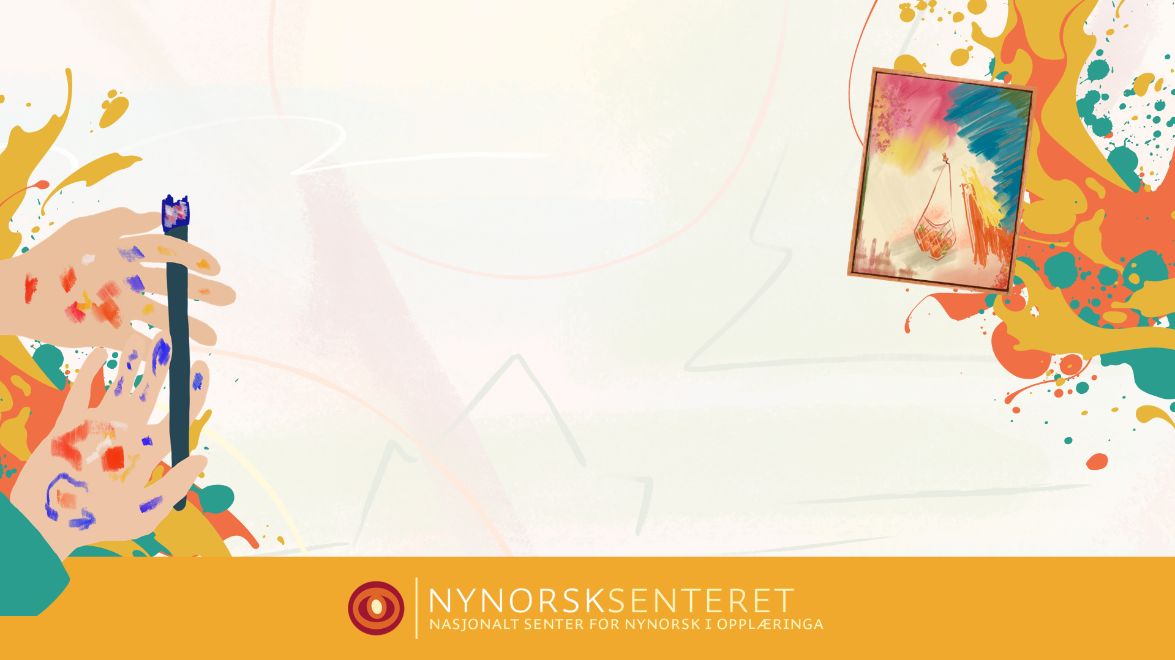
Teikne-
konkurranse

Slide 2
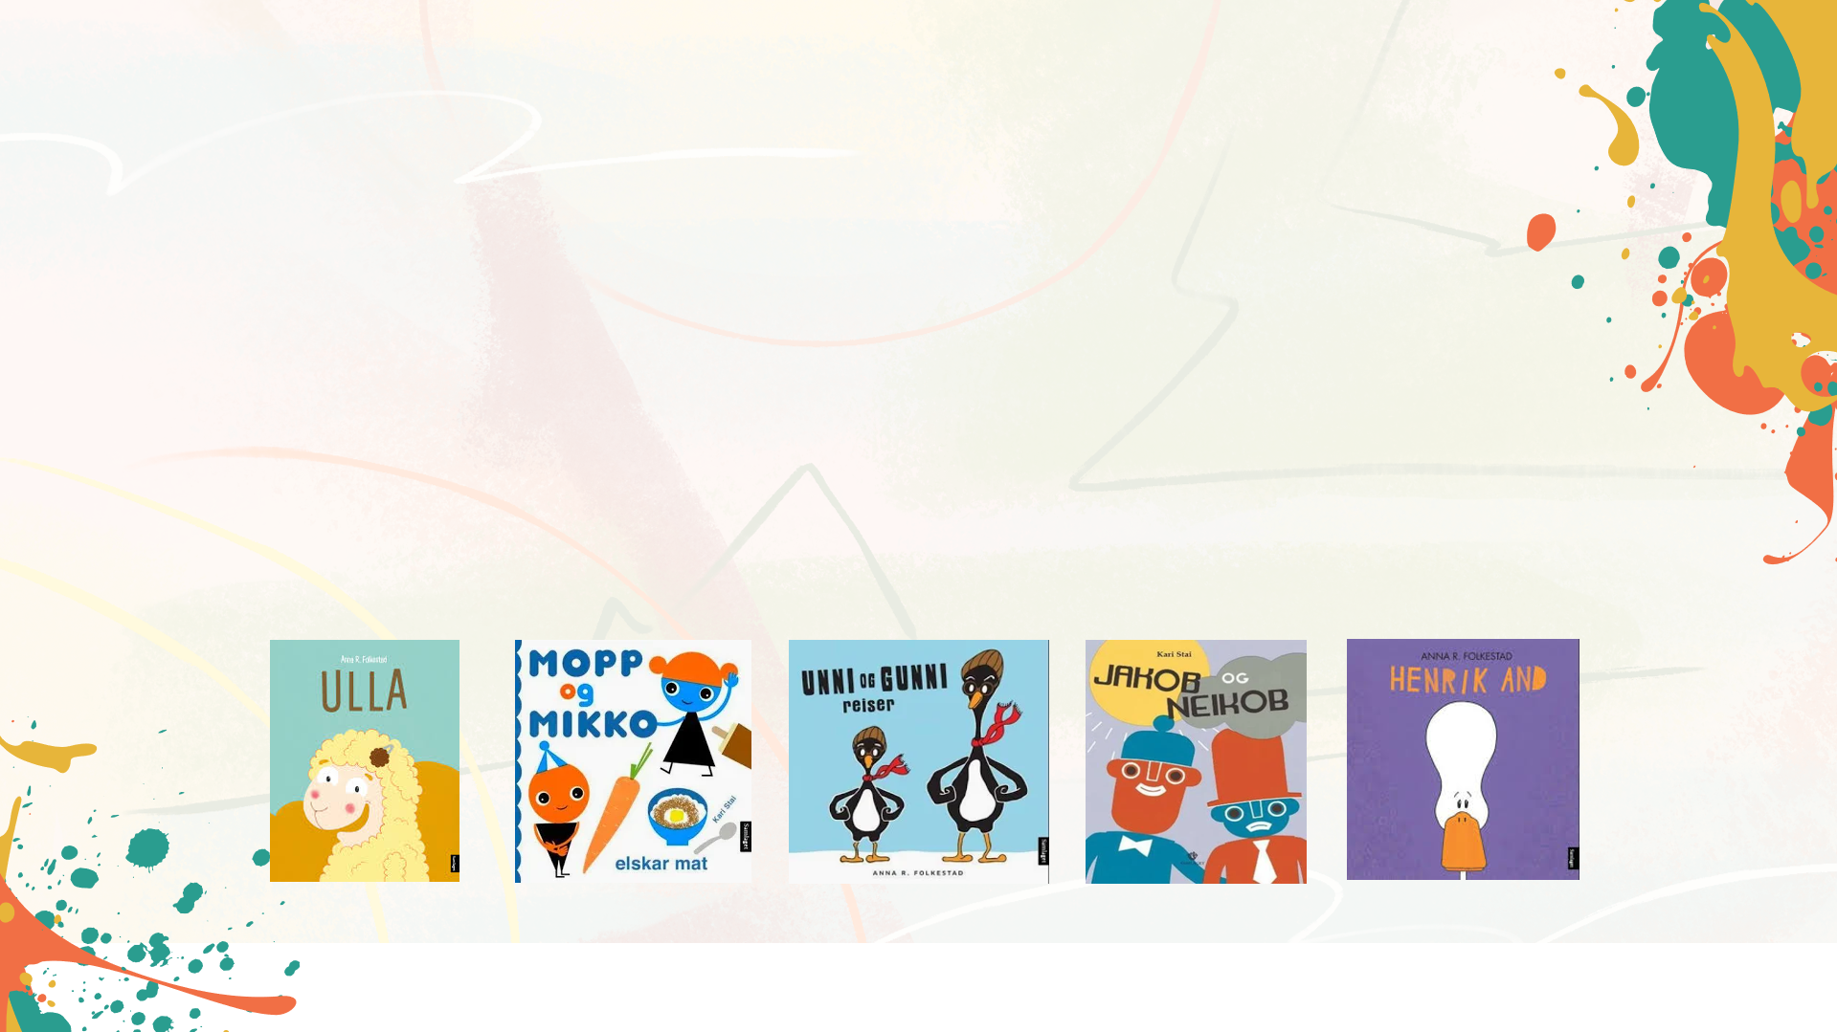





Oppdrag
Bli inspirert av nynorske bildebøker!
Vel eit av fargeleggingsarka frå Nynorsksenteret.no eller teikn dine eigne karakterar frå ei valfri nynorsk biletbok, til dømes Ulla, Mopp og Mikko, Unni og Gunni, Jakob og Neikob eller Henrik And.

Slide 3
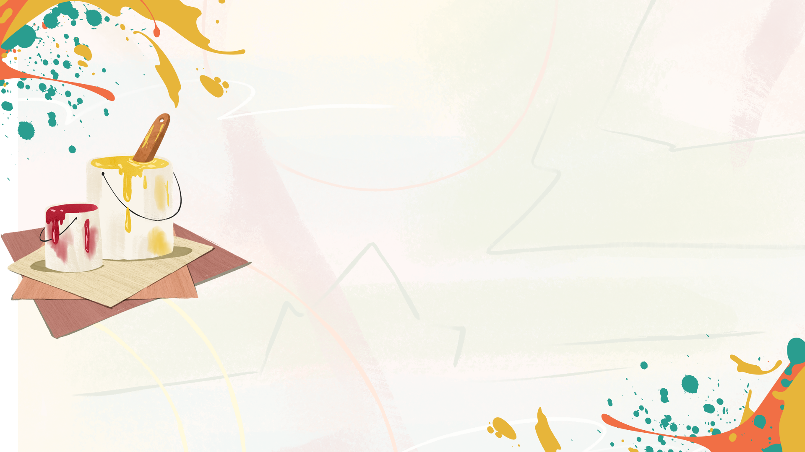
Utstilling og loddtrekning
Heng opp teikningane utan å skrive namn på dei.
Gå rundt og sjå på kvarandre sine teikningar.
De kan kåre ein vinnar av teiknekonkurransen ved å ha loddtrekning blant alle bidraga.

Slide 4
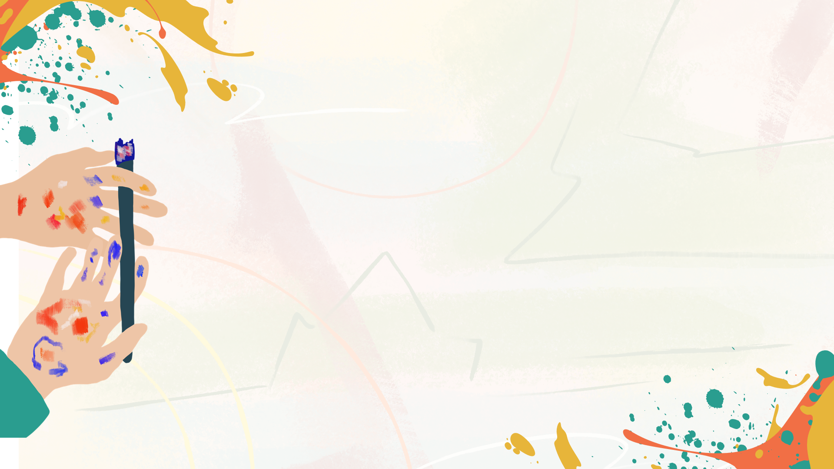
Innsending
Send gjerne inn teikningar til oss ved å
samle eit utval av bidraga i ein felles presentasjon.
På det fyrste lysarket skal det stå namnet på barnehagen og eventuelt avdeling, eller namnet på læraren som har klassa, årssteg, og namnet på skulen.
Send bidraga til innlevering@nynorsksenteret.no

Slide 5
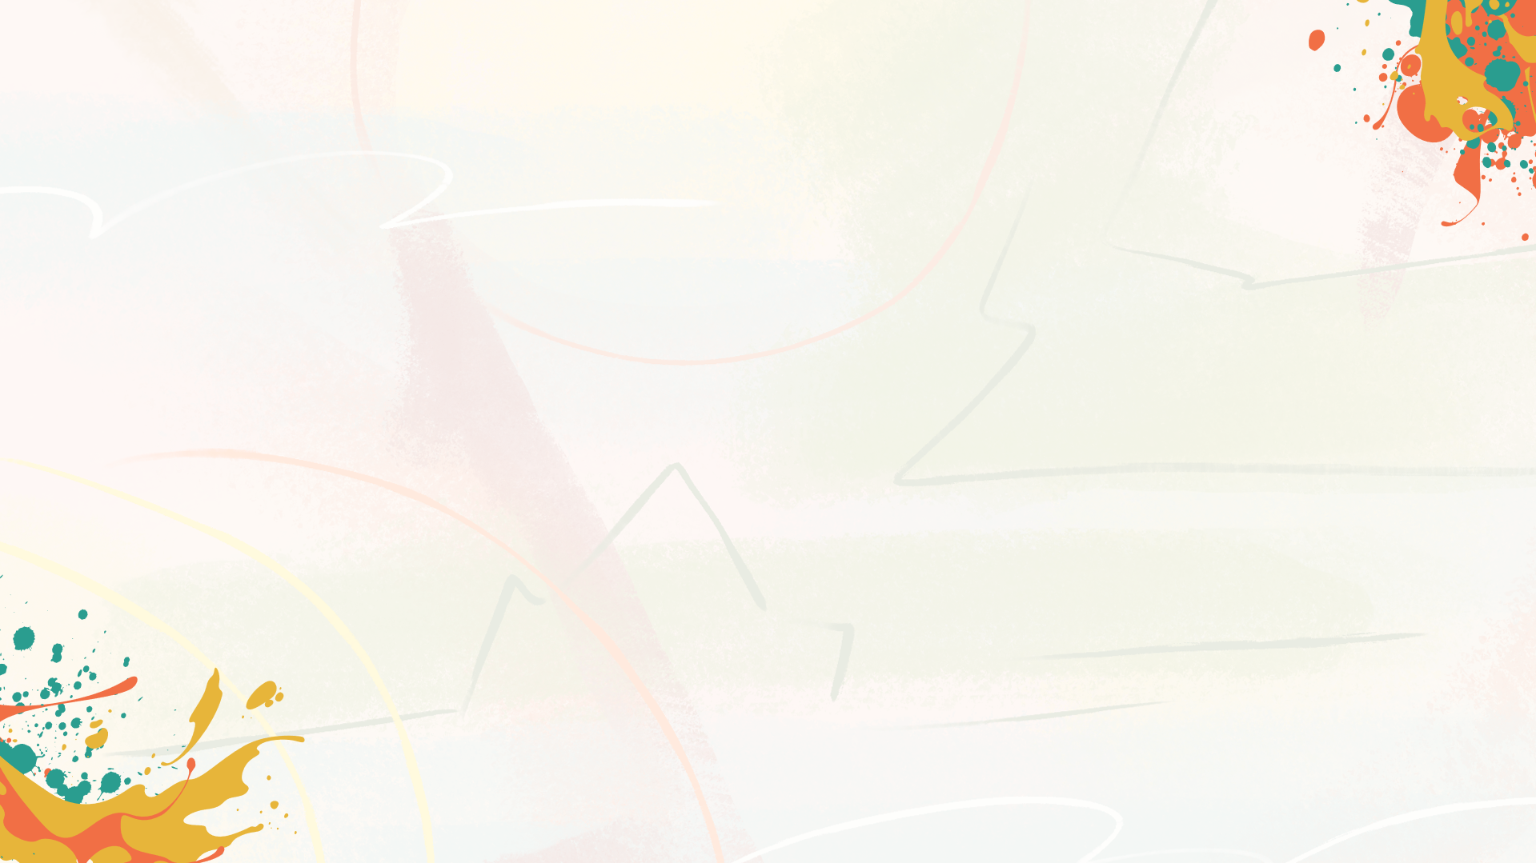
Lukke til med teikneoppdraget

